Slide 1
Projet 4: Anticipation des besoins de consommation de bâtiments

Slide 2
1- Contexte
2-Prétraitements de données
3 -Prédiction emission CO2
4 -Prédiction consommation énergie
5- Conclusion

Slide 3
1-Contexte
Données structurelles des bâtiments 2016 (taille, date construction,...)
Prédiction émissions CO2 et consommation d’énergies
importance energystartscore

Slide 4
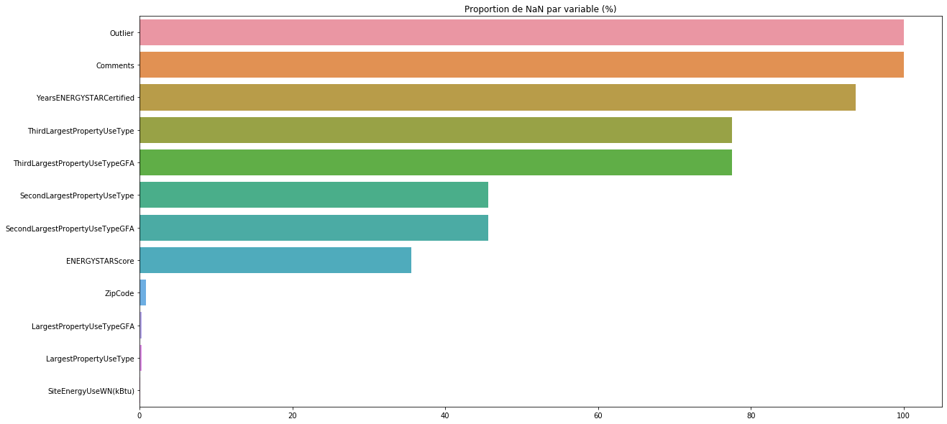
2-Prétraitements de données: taux de complétion

Slide 5
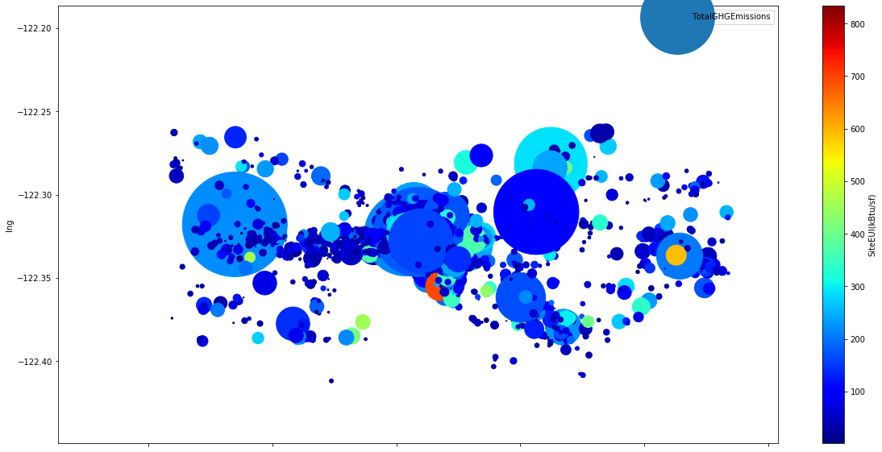
2-Prétraitements de données: effet de la localisation géographique

Slide 6
2-Prétraitements de données: traitement des lignes
recherche et suppression des lignes comportant des valeurs négatives pour les variables continues et discrètes

Slide 7
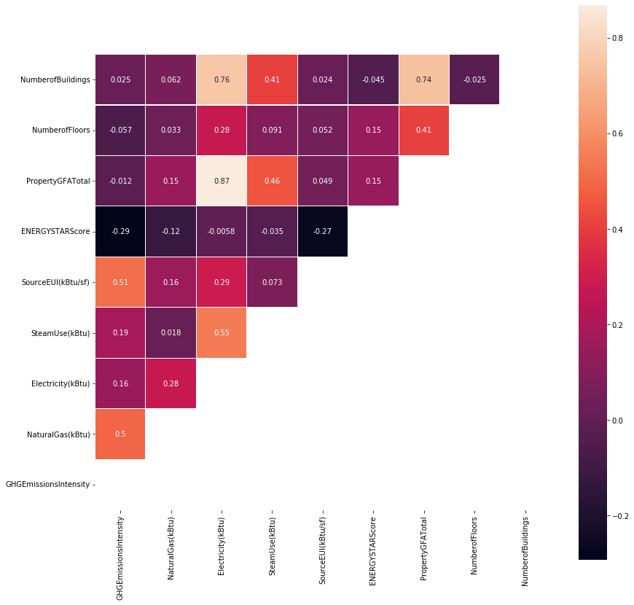
2-Prétraitements de données: étude de multicolinéarité

Slide 8
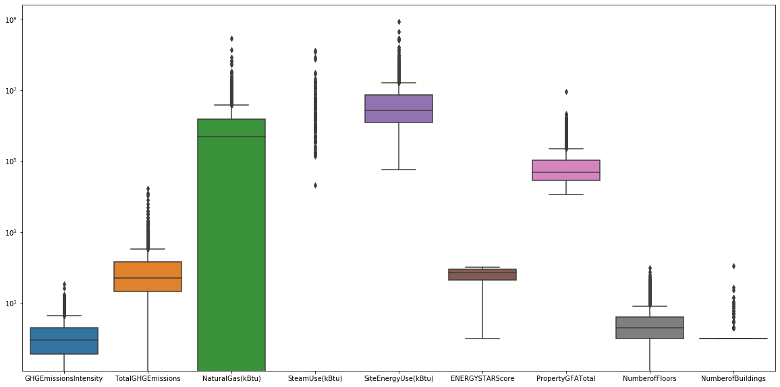
2-Prétraitements de données: suppression des valeurs aberrantes IQR

Slide 9
2-Prétraitements de données: imputation des valeurs manquantes
imputation des valeurs manquantes pour la variable energystarscore KNNImputer

Slide 10
2-Prétraitements de données: feature engineering
variable age avec yearbuilt
oneHotEncoder variables qualitatives

Slide 11
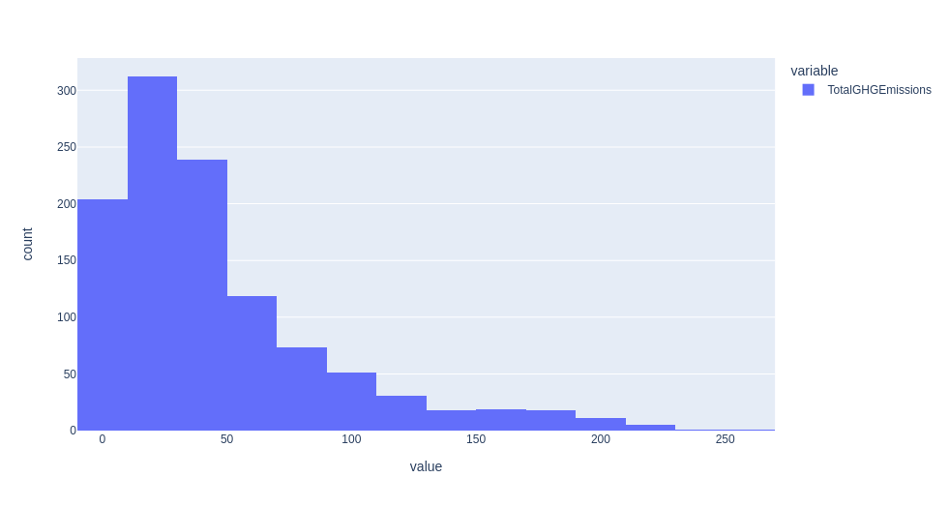
3 -Prédiction emission CO2

Slide 12
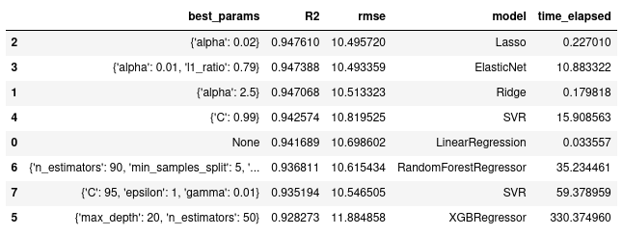
3 -Prédiction emission CO2: sans energystarscore

Slide 13
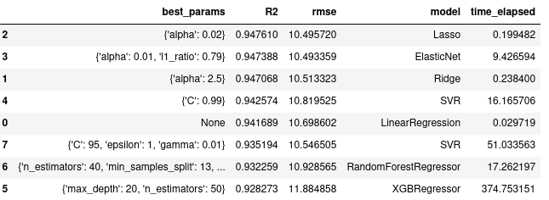
3 -Prédiction emission CO2: sans energystarscore

Slide 14
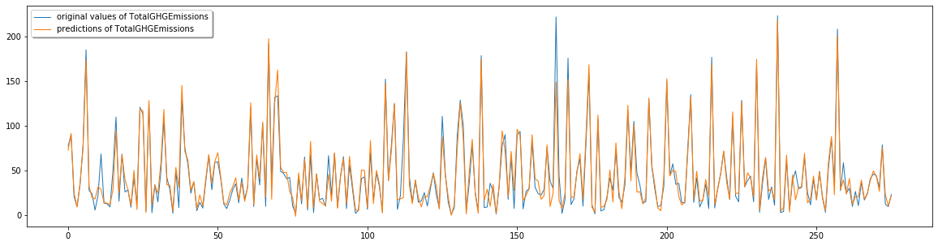
3 -Prédiction emission CO2: conclusion
lasso R2=0.94 alpha=0.02 , energystarscore moindre

Slide 15
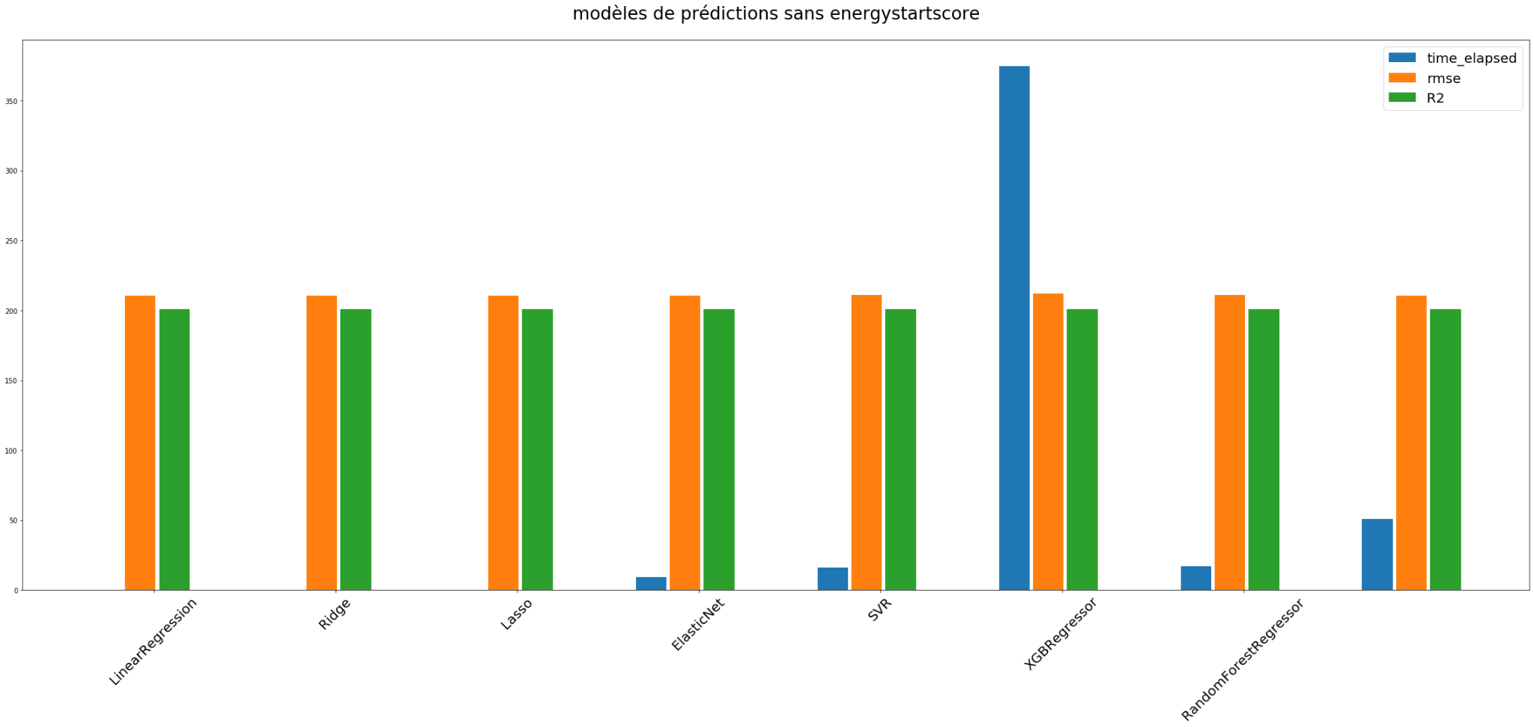
3 -Prédiction emission CO2: sans energystarscore

Slide 16
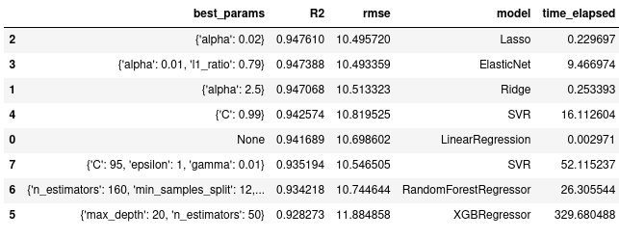
3 -Prédiction emission CO2: avec energystarscore

Slide 17
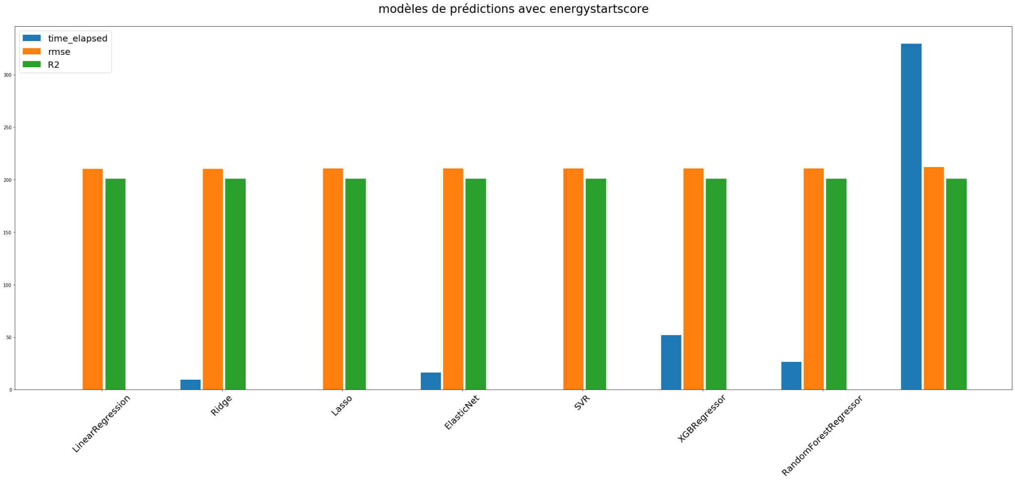
3 -Prédiction emission CO2: avec energystarscore

Slide 18
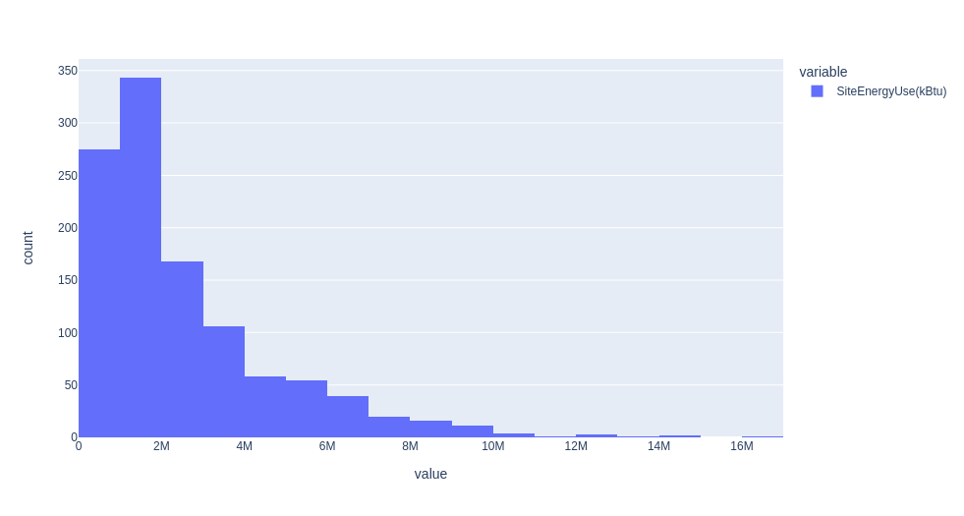
4 -Prédiction consommation énergie

Slide 19
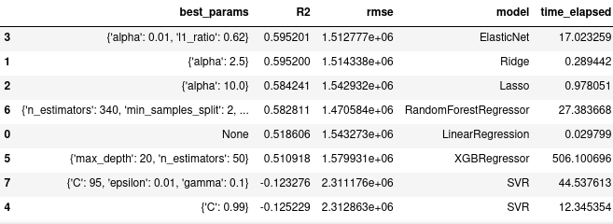
4 -Prédiction consommation énergie sans energystarscore

Slide 20
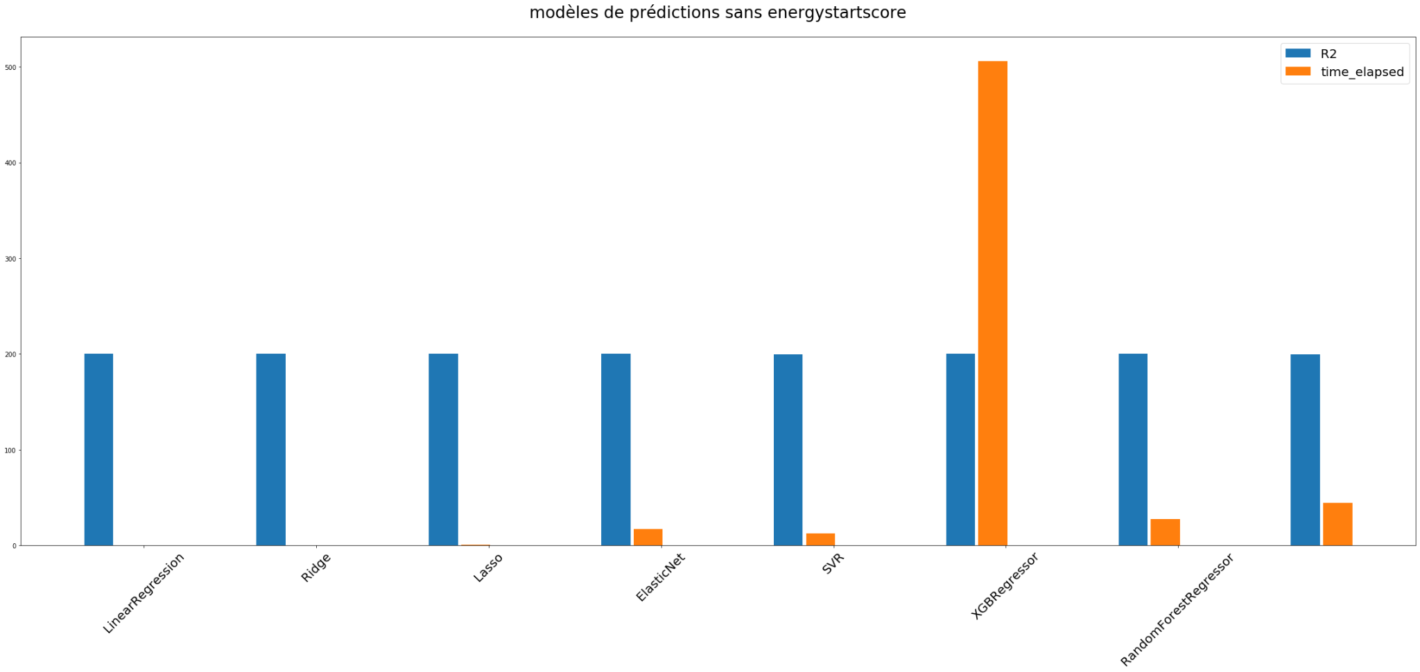
4 -Prédiction consommation énergie sans energystarscore

Slide 21
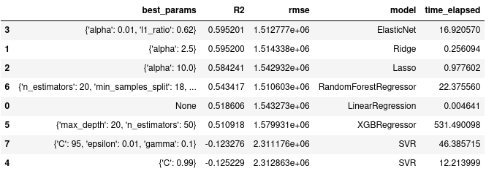
4 -Prédiction consommation énergie avec energystarscore

Slide 22
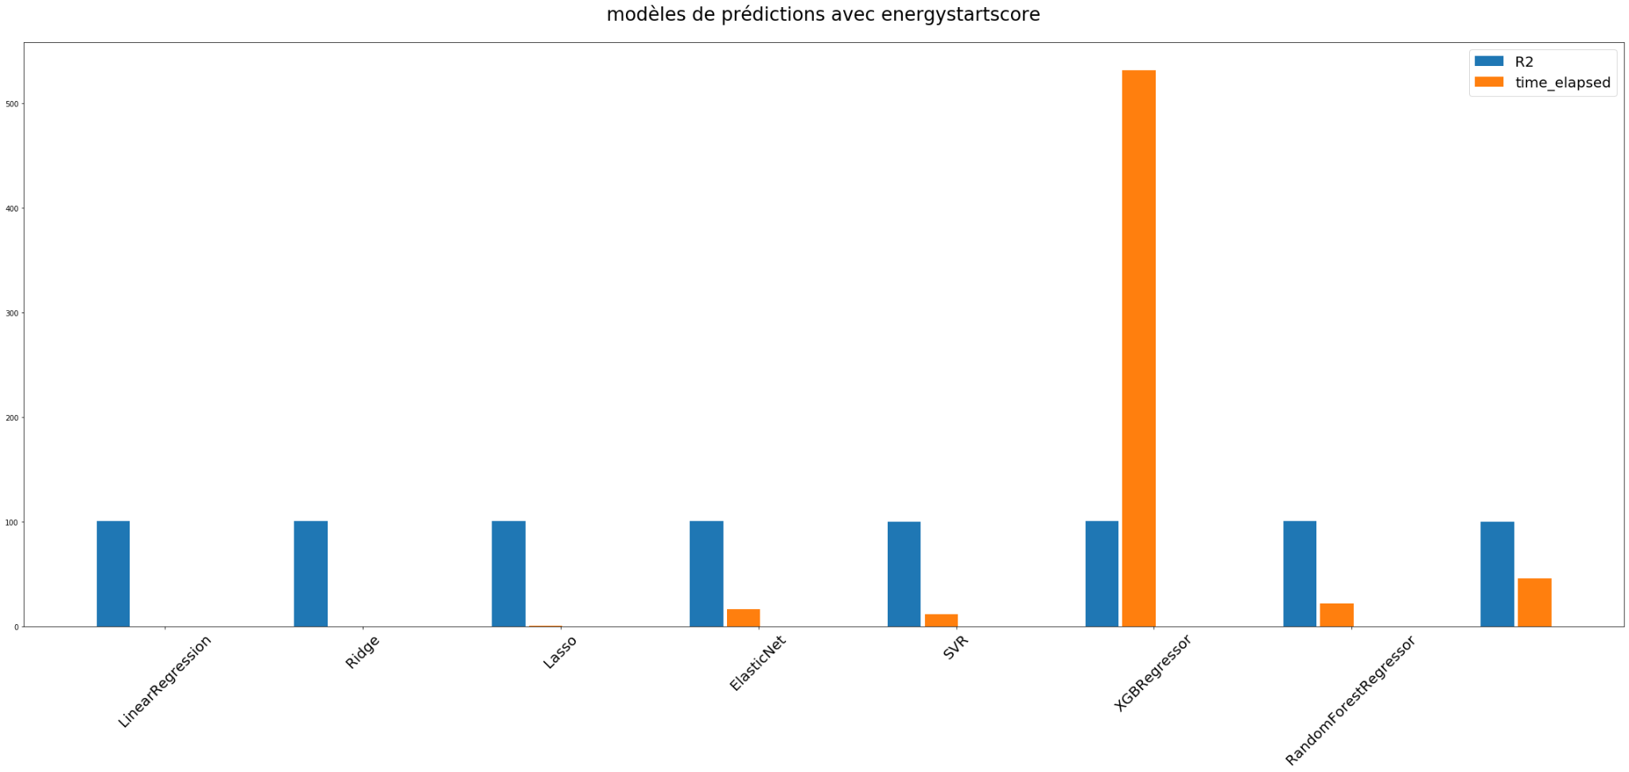
4 -Prédiction consommation énergie avec energystarscore

Slide 23
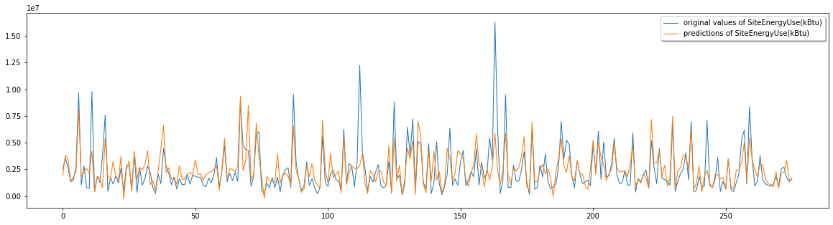
4 -Prédiction consommation énergie avec energystarscore
Ridge avec c=2.5 R2=0.59 energystarscore peu d’effet

Slide 24
5- Conclusion
R2=59% prédiction consommation energie ridge alpha=2.5
R2=94% émission Co2, consommation gaz naturel très significatif

